Slide 1




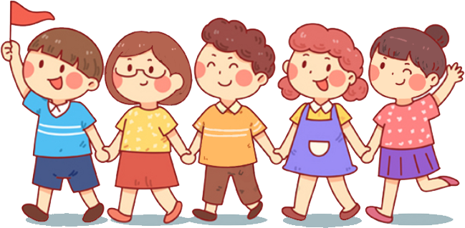
HOẠT ĐÔNG TRẢI NGHIỆM
SINH HOẠT LỚP

Slide 2


- Đánh giá kết quả hoạt động trong tuần
- HS thực hành điều chỉnh cảm xúc và suy nghĩ của bản thân trong một số tình huống đơn giản.

Slide 3



KHỞI ĐỘNG

Slide 4
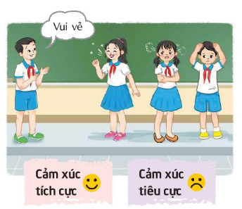



HÁT TẬP THỂ

Slide 5
KHÁM
PHÁ

Slide 6
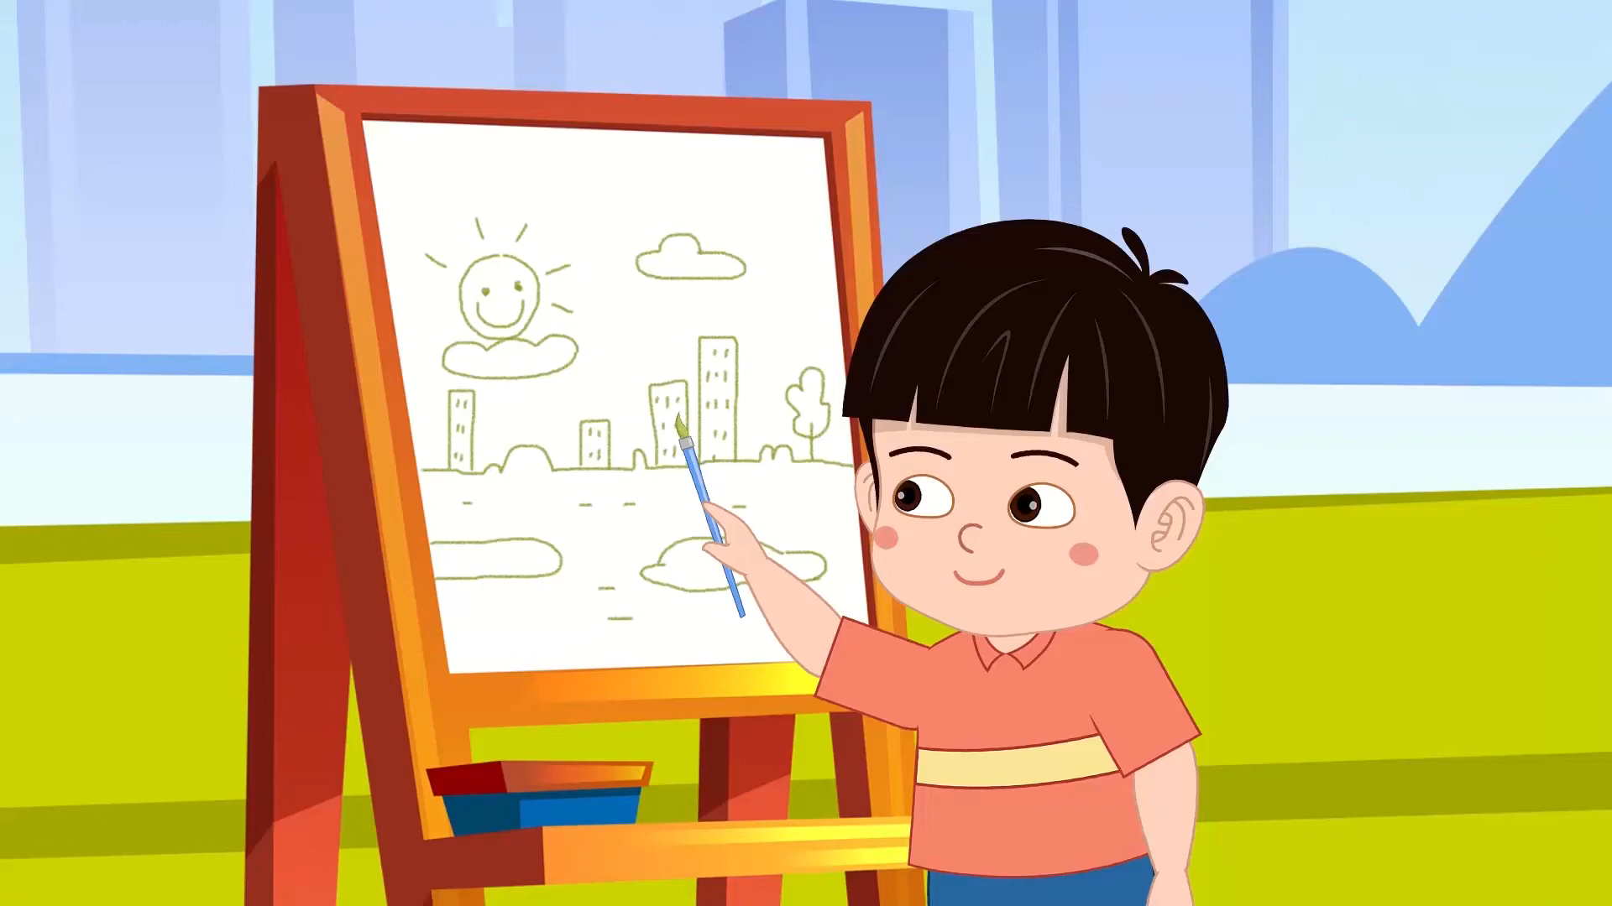
ĐÁNH GIÁ KẾT QUẢ TRONG TUẦN

Slide 7
KẾ HOẠCH TUẦN TỚI

Slide 8





Chia sẻ trải nghiệm
Nào chúng ta cùng hít thở sâu nhé!

Slide 9
TH 1: Trong giờ ra chơi, một số bạn chơi đùa với nhau làm hộp bút màu của Nam ở trên bàn rơi vung vãi ra sản lớp học Các bạn không chịu nhặt hộp bút lên và xin lỗi Nam. Điều đó khiến Nam rất tức giận. Nếu là Nam, em sẽ làm gì?
Nếu là Nam, em sẽ hít một hơi thật sâu để làm giảm sự tức giận của mình. Sau đó em sẽ nói với bạn rằng bạn nên nhặt hộp bút của tớ lên vì bạn đã làm rơi và phải có trách nhiệm sửa lỗi.

Slide 10
TH 2: Trong giờ học, cả lớp đang làm việc nhóm. Bỗng Vân nhìn thấy cô Hoa dạy mình hồi lớp 1 đi ngang qua cửa lớp. Vân vui mừng reo lên: "Ơ, cô Hoa kìa” Em hãy nhận xét về cách thể hiện cảm xúc của Vân trong tình huống này. Nếu là Vân, em sẽ làm gì?
Theo em, bạn Vân làm như vậy là không đúng vì thái độ như vậy là thiếu sự tôn trọng cô. Bạn nên đi ra chỗ cô, chào hỏi và hỏi thăm cô một cách lịch sự.

Slide 11
Trò chuyện với người thân về những cách điều chỉnh cảm xúc.
Thực hiện việc điều chỉnh cảm xúc trong cuộc sống
Về nhà

Slide 12



TẠM
BIỆT
NHÉ!

